Slide 1
МИНИСТЕРСТВО НАУКИ И ВЫСШЕГО ОБРАЗОВАНИЯ РОССИЙСКОЙ ФЕДЕРАЦИИ ФЕДЕРАЛЬНОЕ ГОСУДАРСТВЕННОЕ БЮДЖЕТНОЕ ОБРАЗОВАТЕЛЬНОЕ УЧРЕЖДЕНИЕ ВЫСШЕГО ОБРАЗОВАНИЯ «ДОНСКОЙ ГОСУДАРСТВЕННЫЙ ТЕХНИЧЕСКИЙ УНИВЕРСИТЕТ» (ДГТУ)
Онлайн-платформа с алгоритмическими задачами по программированию «SupremeCode»
Студент группы: ВПР43
Голосуев Д.В.
Руководитель работы:
Долгов В.В.
Ростов-на-Дону
2024

Slide 2
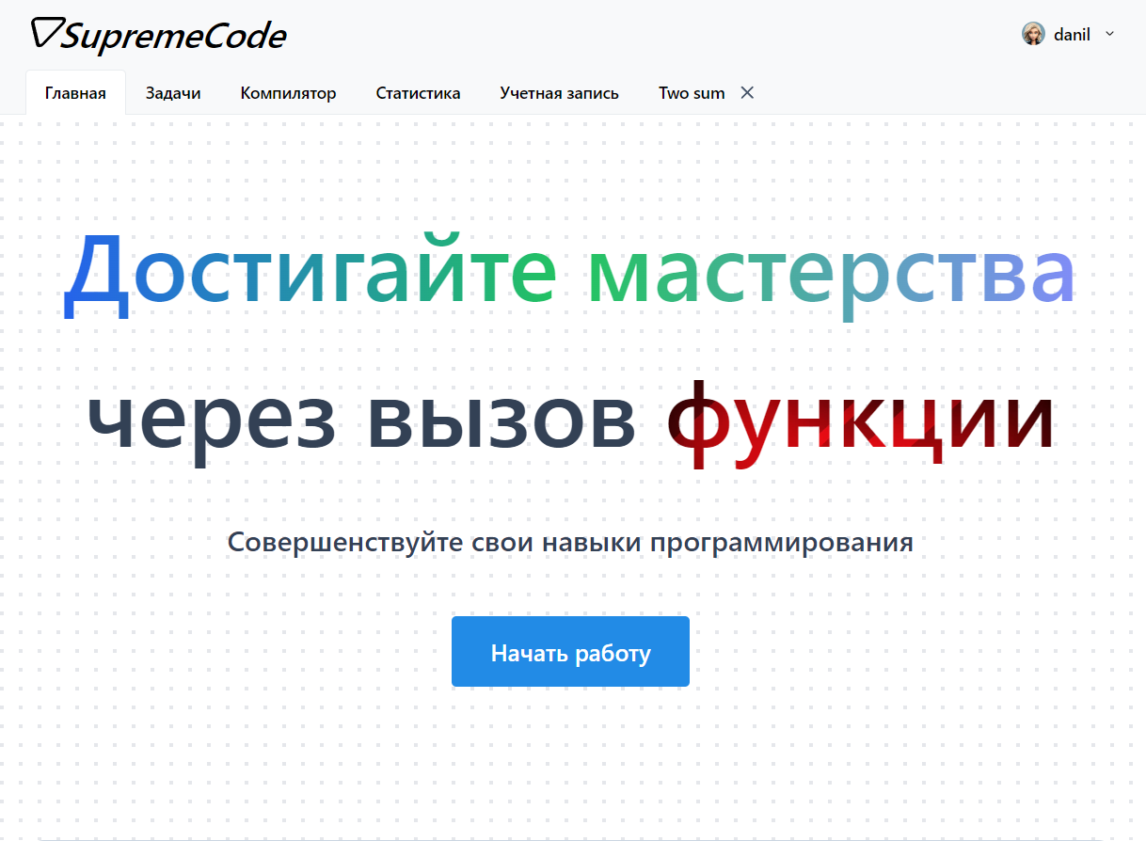
Notes:
Здесь рассказываю что такое платформы с алгоритмическими задачами по программированию (для тех кто не слышал).
Такие платформы позволяют отрабатывать навыки решения алгоритмических задач.
Решение алгоритмических задач помогает программистам развивать логическое мышление. Эти задачи также готовят их к техническим собеседованиям, где такие умения часто проверяются работодателями.

Slide 3
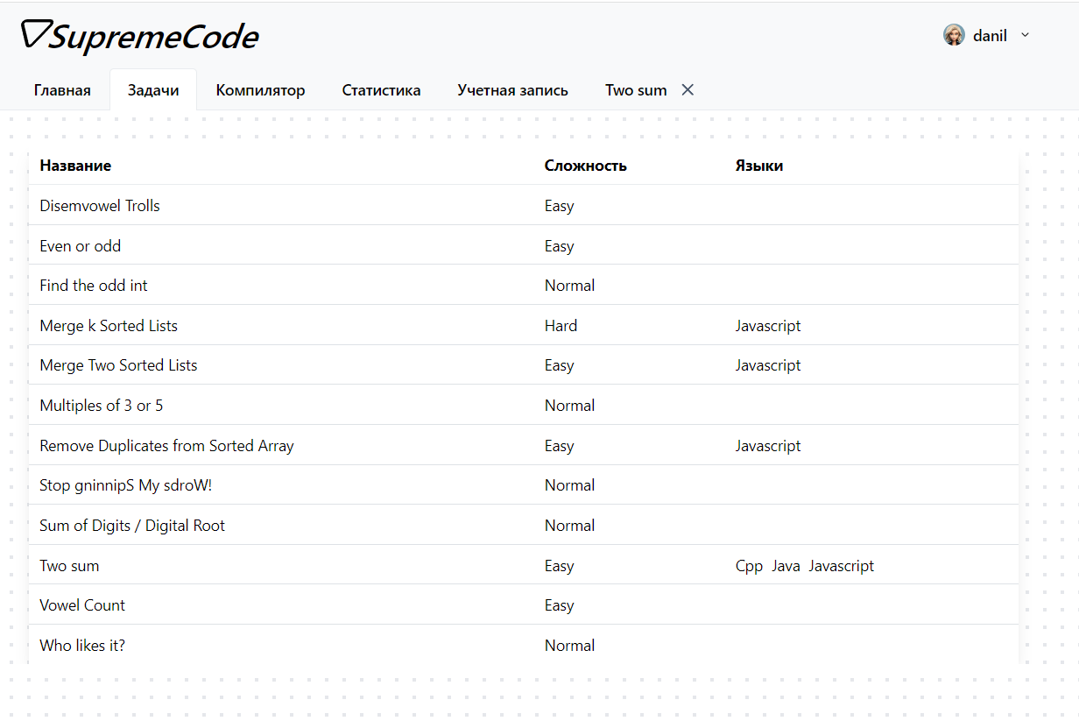
Notes:
Выбираем интересную задачу из списка.

Slide 4
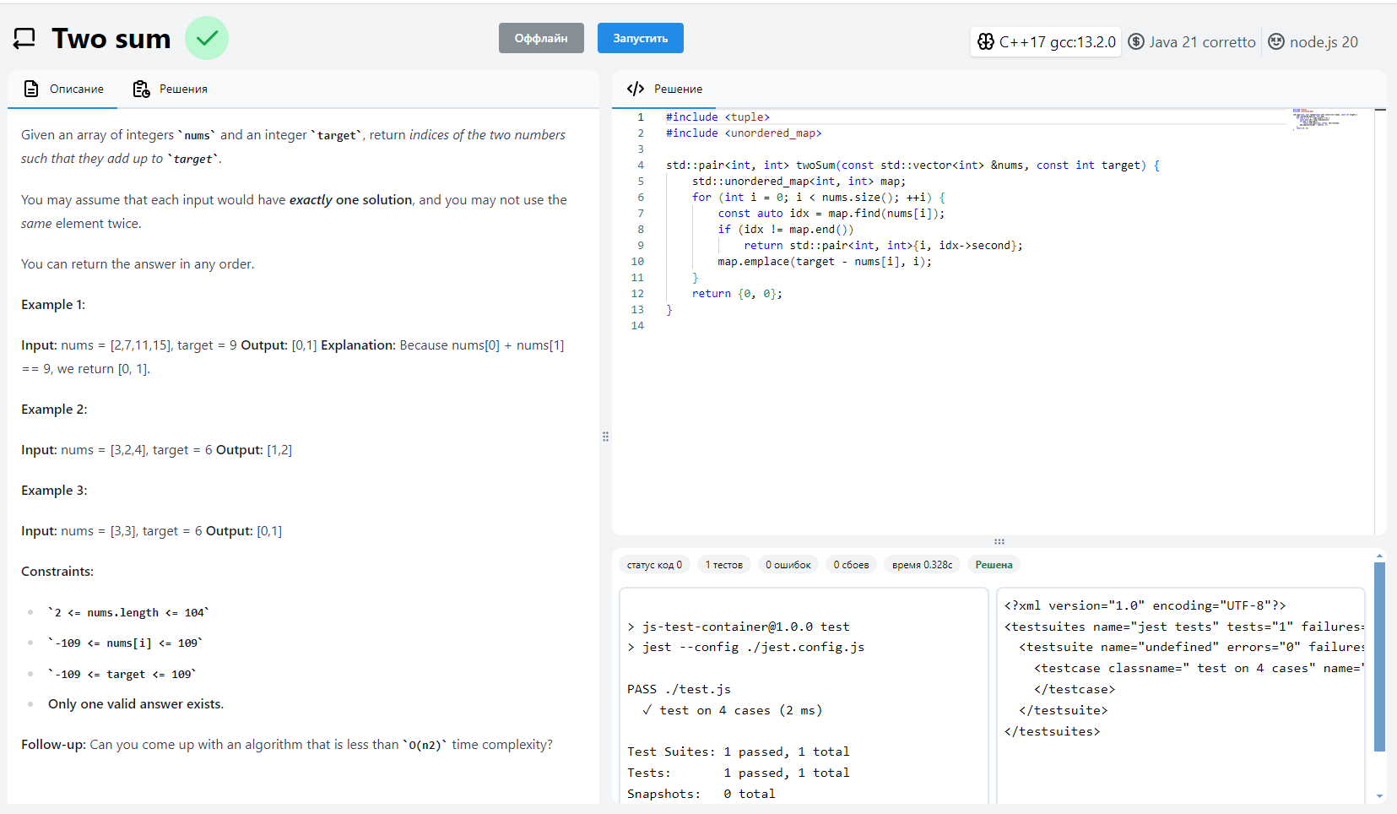
Notes:
Слева описание задачи с примерами входных и выходных значений. Справа редактор кода из VS Code, выбор языка программирования, результаты тестирования.

Slide 5
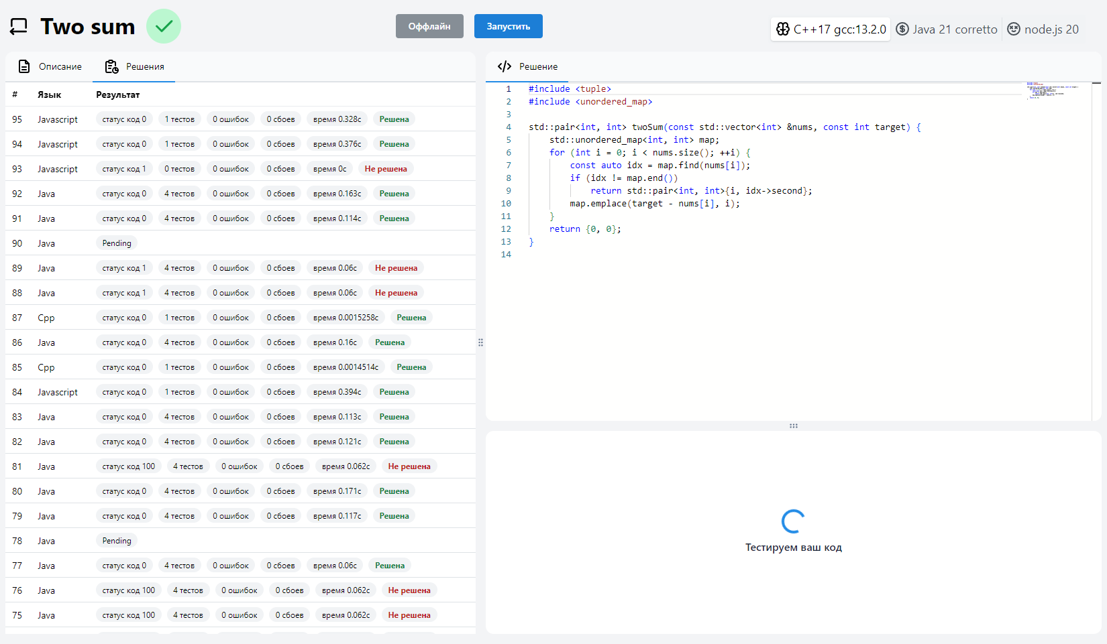
Notes:
Когда напрограммируем решение и нажмем кнопку запустить, код отправится на автоматизированное тестирования.

Slide 6
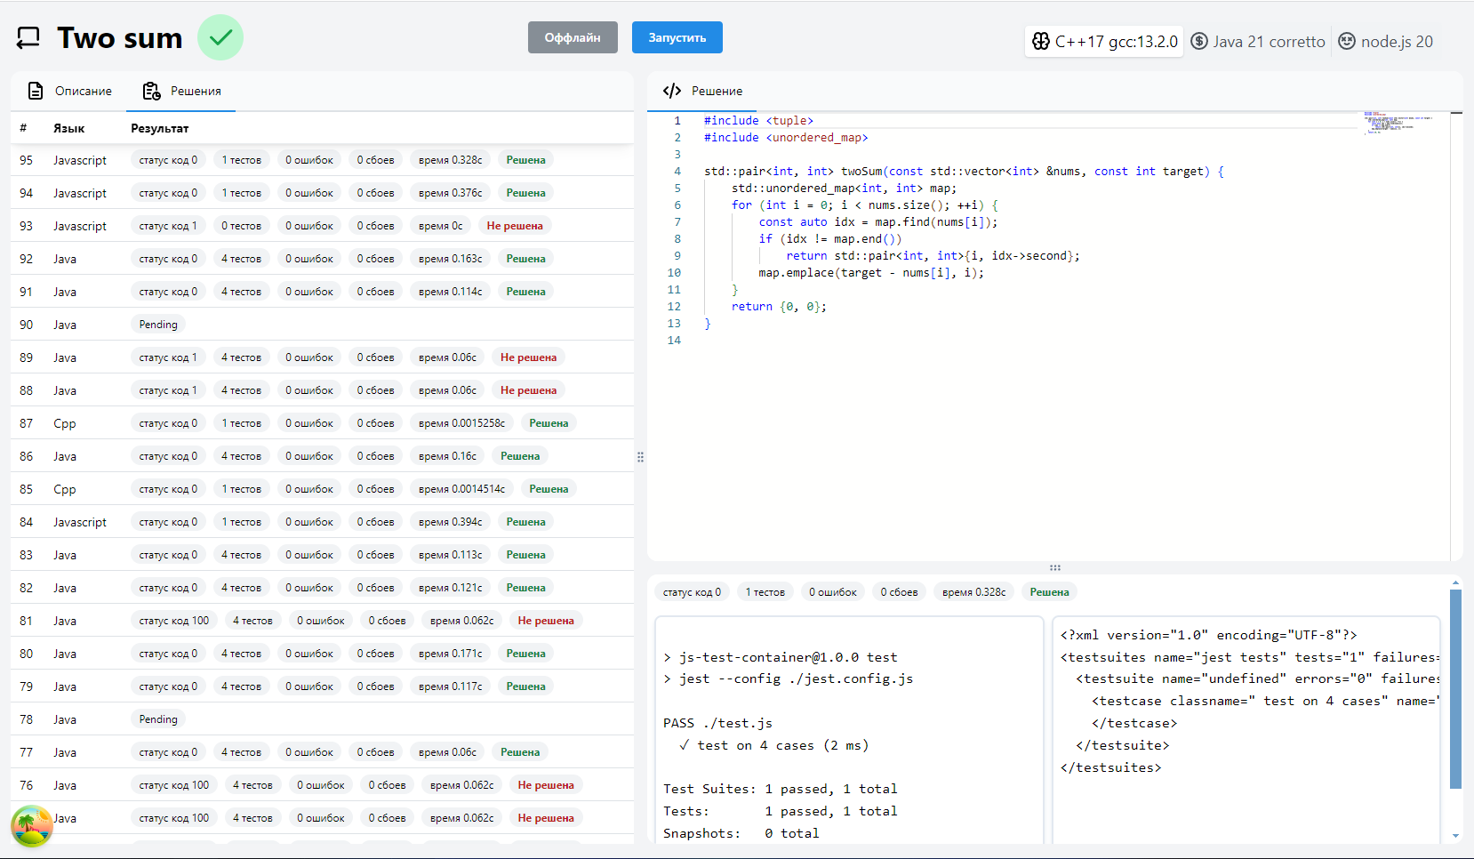
Notes:
Результаты тестирования прибыли, задача решена. На этом демонстрация платформы завершена. Стоит сказать, что это не все, что есть на платформе, но на демонстрацию всего семи минут не достаточно.
Теперь придется рассказать, что из продемонстрированного я спроектировал и написал сам.

Slide 7




Какая последовательность действий приводит к такому результату?
Кладем в очередь тестирования
Фронтенд
Решение в JSON по HTTP
Вебсервер
Kafka
Сохраняем решение
СУБД
Notes:
Фронтенд отправляет запрос на тестирования на вебсервер
Вебсервер сохраняет решение в СУБД и кладет в очередь для тестирования - Очередь Apache Kafka может быть использована как точка горизонтального масштабирования - Также использование Kafka позволяет избежать потери сообщений и их дублирования

Slide 9
Актуальность выбранной темы
Высокий спрос на интернет-образование в сфере IT
Ускорение обучения программированию
Эффективная подготовка к техническим собеседованиям

Slide 10
Цели и задачи
Цель работы: ускорение процесса обучения программированию
Задачи
Провести анализ предметной области
Провести анализ существующих аналогов
Разработать архитектуру онлайн-платформы
Продемонстрировать работу онлайн-платформы

Slide 11






Выбор средств разработки

Slide 12
Погружение в детали реализации 🤪
Как работает онлайн компилятор?
Путь по обработке запроса
Как добавить новый язык?
Как работает тестирование решений задач?
Путь по обработке запроса
Как добавить новый язык?
Как хранятся задачи?
Как добавить задачу?
Как работает совместное редактирование?
Сначала с простого
Потом посложнее
Немного про фронтенд напоследок, но возможно не успеем

Slide 13
Путь по обработке запроса на выполнение кода онлайн компилятором
Отправляем программный код
Frontend
Backend
Task-Runner
Docker Engine
Получаем поток сообщений с логами
C++
Java
JS

Slide 14
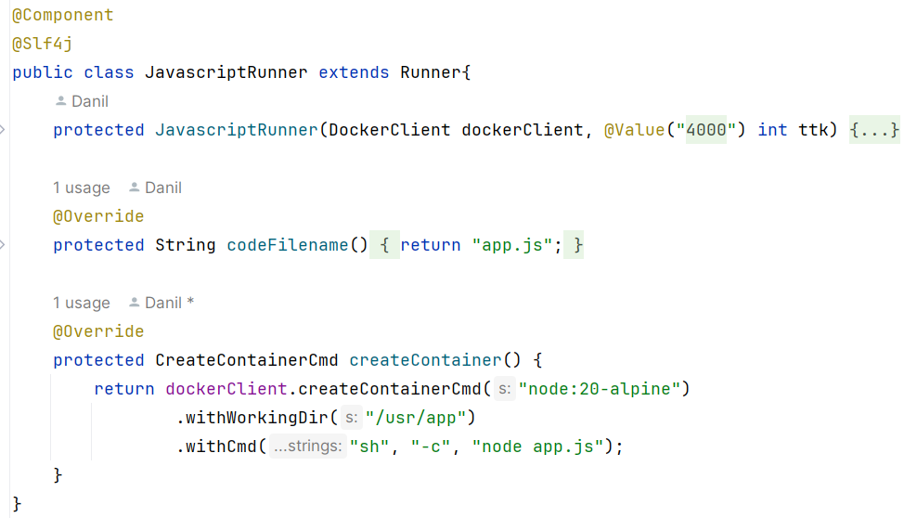
Как добавить новый язык?
Довольно просто. Вот пример для JavaScript.
Сформируйте команду для создания контейнера
Укажите название файла для пользовательского кода.

Slide 15


Путь по обработке запроса на тестирование решения задачи
Копируем в контейнер проект с задачей
Отправляем решение
Frontend
Backend
Kafka
Test-Runner
Docker Engine
C++
Java
JS
Кастомные образы с предустановленными библиотеками
Сохраняем решение в БД
RDBMS
Файл с результатами тестов в универсальном* формате
junit.xml

Slide 16
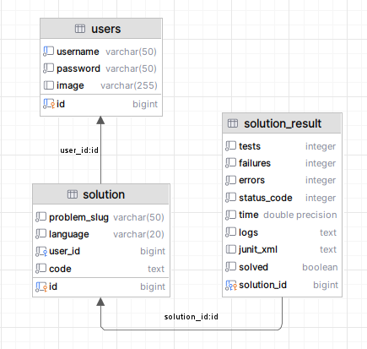
База данных очень простая
Таблица solution содержит решения отправленные пользователями.
Таблица solution_result содержит результаты тестирования решений.
Связь 1:1

Slide 17
Пример junit.xml
Java
<?xml version="1.0" encoding="UTF-8"?> <testsuite name="net.danil.TwoSumTest" time="0.05" tests="4" errors="0" skipped="0" failures="0"> <testcase name="simpleTest" classname="net.danil.TwoSumTest" time="0.029"/> <testcase name="calcTest" classname="net.danil.TwoSumTest" time="0.001"/> <testcase name="randomTest" classname="net.danil.TwoSumTest" time="0.003"/> <testcase name="failTest" classname="net.danil.TwoSumTest" time="0.003"/> </testsuite>
Результаты тестов похожи, но отличаются.
Для парсинга использовал схему jenkins-junit.xsd, найденную в репозитории junit5.
Javascript
<?xml version="1.0" encoding="UTF-8"?> <testsuites name="jest tests" tests="1" failures="0" errors="0" time="0.193"> <testsuite name="undefined" errors="0" failures="0" skipped="0" timestamp="2024-02-02T17:16:07" time="0.162" tests="1"> <testcase classname=" adds 1 + 2 to equal 3" name=" adds 1 + 2 to equal 3" time="0.002"> </testcase> </testsuite> </testsuites>

Slide 18
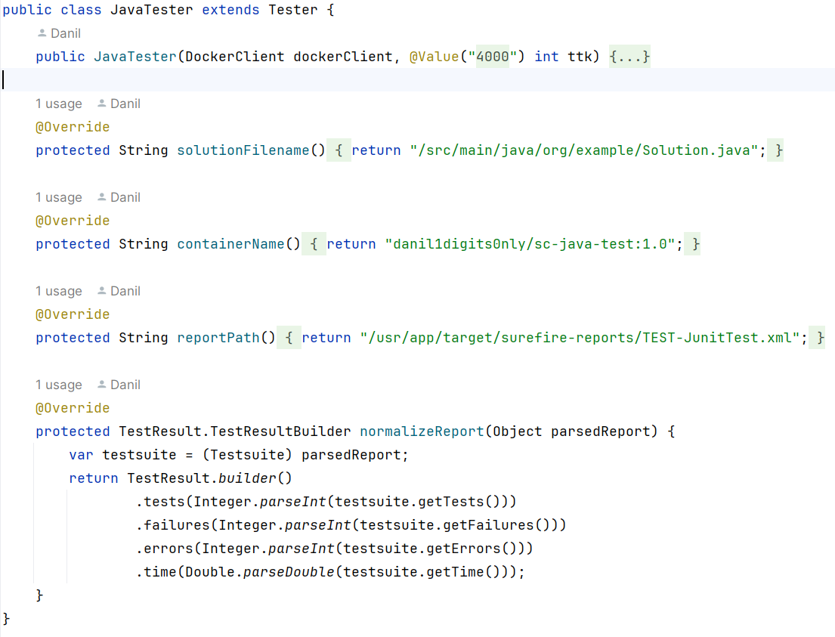
Как добавить новый язык?
Указать путь к файлу с решением
Указать название образа
Указать путь к файлу с отчетом тестирования
Реализовать метод по извлечению данных из отчета
А также...
Соберите образ содержащий:
Runtime вашего языка
Тестовый фреймворк
Адаптер для формирования отчетов в формате junit.xml
Требуется, чтобы контейнеры данного образа:
Запускались быстро*
Не требовали интернета

Slide 19
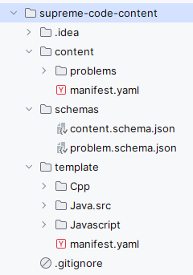

Как хранятся задачи
Это отдельный репозиторий с контентом
Папка с контентом платформы. Пока тут только задачки.
Схемы для валидации файлов manifest.yaml
Шаблон для создания задачки копипастой

Slide 20
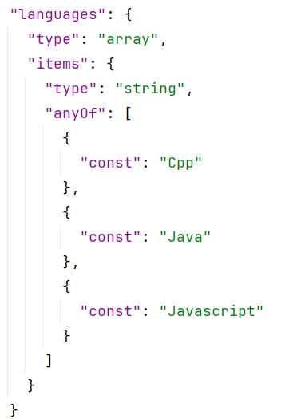
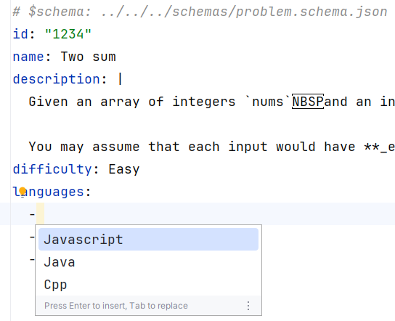
Как выглядит manifest.yaml
problem.schema.json
Подсказка Idea
для валидации
manifest.yaml для задачи “Two sum”
Работает
autocomplete
Валидация файлов manifest.yaml через json-schema позволяет избежать ввода ошибочных данных*

Slide 21
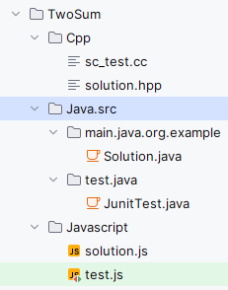
Как выглядит реализация задачи на языке?
Реализация задачи на новом языке сводится к копированию папки языка из шаблона и переписывания тестов с одного языка на другой.
Папка каждого языка повторяет структуру проекта. Файлы типа pom.xml, package.json, CMakeLists уже лежат в образах, поэтому не указываются.
Содержатся исходники:
с шаблоном решения
с тестами
Структура проекта подразумевается довольно гибкой, но есть ограничения*.

Slide 22
Контентный репозиторий
Это отдельный репозиторий с контентом
Менеджмент данных через github
Создание репозиториев, push, добавление/удаление участников, управление доступами
Управление private/public
Версионирование через git
Ветки
Откат/накат версий
Это базовый набор операций, которые не дает ни одна CMS.
Информация о задаче это текст + код. Git отлично работает с текстом.
Можно работать в удобном для себя редакторе. Нет привязки к интерфейсу админки.
Можно свободно копипастить фрагменты контента.

Slide 23
Хочу сделать отдельно выделить плюсы применения ГИТ

Slide 24
Хочу слайд с возможностями горизонтального масштабирования

Slide 25

Совместное редактирование на фронтенде
Используется библиотека Yjs с биндингом SyncedStore под React.
Yjs - это фреймворк для совместного редактирования. Она предоставляет Разделяемые Типы, которыми можно манипулировать, как и любыми другими типами данных. Но они синхронизируются автоматически!
Есть библиотеки с провайдерами для обмена данными Websocket, WebRTC и др.
Для данного проекта лучше показал себя Websocket.
Websocket проще отлаживать, чем WebRTC.

Slide 26
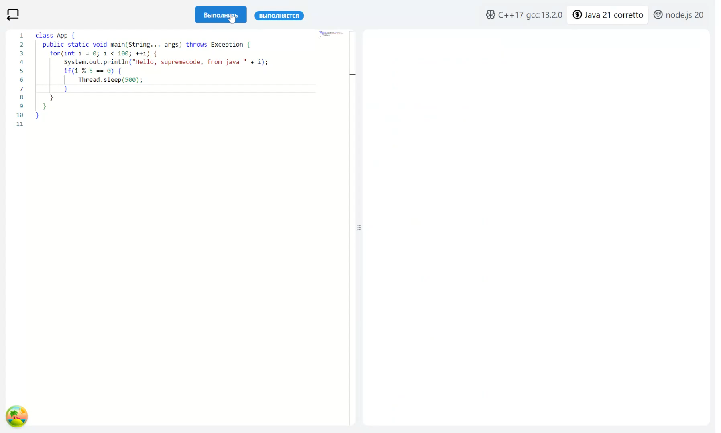
Запускайте свои программы онлайн
Поддержка языков
С++
Java
Javascript
Вывод логов программы по мере выполнения.
class App {
public static void main(String... args) throws Exception {
for(int i = 0; i < 100; ++i) {
System.out.println("Hello, supremecode, from java " + i);
if(i % 5 == 0) {
Thread.sleep(1000);
}
}
}
}
*видео

Slide 27
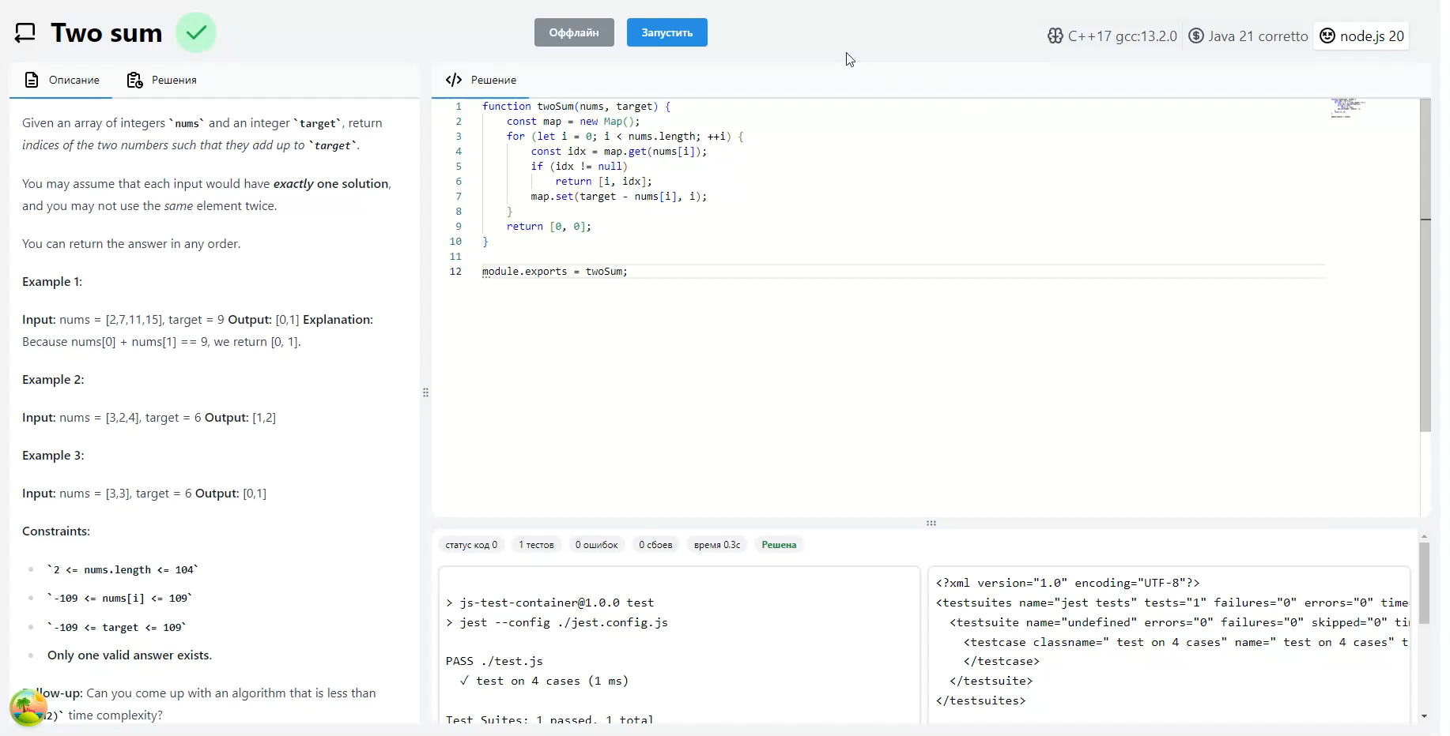
Решайте алгоритмические задачи
Результаты тестирования решения приходят автоматически.
Перезагрузка страницы не нужна.
*видео

Slide 28
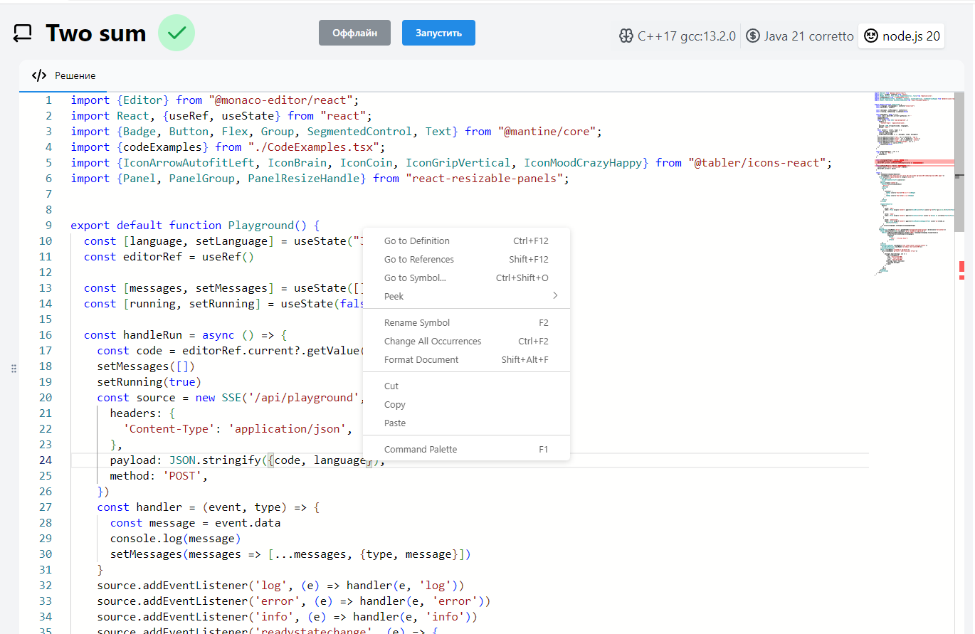
Monaco Editor – редактор из VS Code
Полноценный редактор кода прямо в браузере, который будет комфортным для пользователей, знакомых с использованием VS Code, предоставляя им знакомый интерфейс и функциональность для эффективной работы.
Подсветка синтаксиса для всех языков.

Slide 29
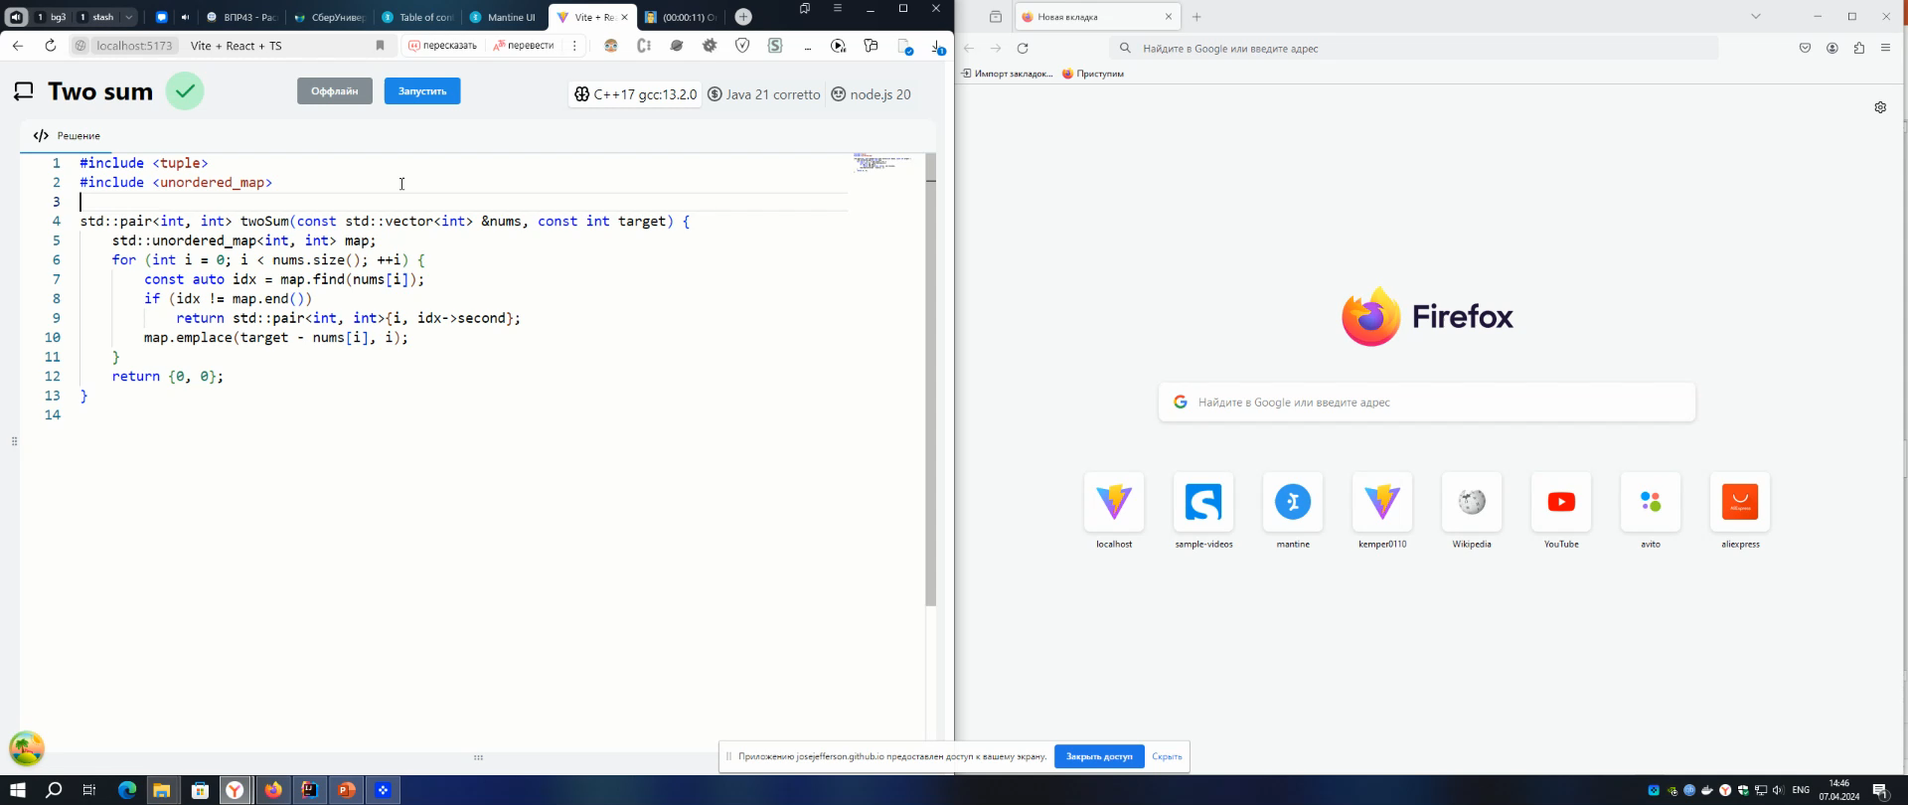
Пишите код совместно
*видео
Около-realtime совместное редактирование кода
Отображение курсора и выделенной области

Slide 30
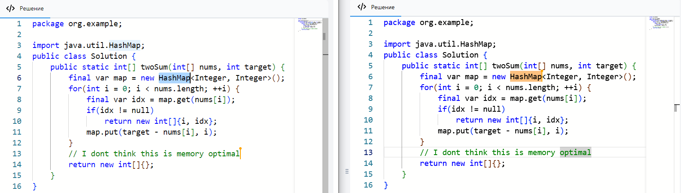
Придите к лучшему решению совместно
Если не можете решить задачу самостоятельно – позовите друга
Проведите лайв-кодинг интервью на алгоритмической задаче.

Slide 31
Обзор существующих аналогов
Критерии | Наименование ПО
 | «LeetCode» | «CodeWars» | «Информатикс» | «SupremeCode»
Автоматизированная проверка решений задач | + | + | + | +
Запуск кода вне решения задачи | + | - | - | +
Добавление задач сообществом | - | + | - | +
Наличие русского языка | - | - | + | +
Наличие редактора кода | + | + | - | +
Совместное редактирования кода решения | - | - | - | +
Наличие теоретических материалов | + | - | + | -

Slide 32
Заключение
Все хорошо
Все получилось
Багов нет

Slide 33
Спасибо за внимание!

